Slide 1
信创改造案例：
证券基金期货行业信创MPP数据库选型

Slide 2
信创改造案例1：某金融机构信创MPP数据库选型
项目背景
按照集团信创工作的总体要求，需要在近几年内完成系统的信创改造工作。同时因为生产环境中的服务器即将过保，后续更新服务器将只能购买满足信创要求的国产服务器。因此，需要在当前生产环境服务器过保前，完成系统中所有模块和组件的信创改造工作，本次主要针对国产MPP数据库做POC测试，完成数仓部分MPP数据库的技术选型。
选型要求
信创数据库需要满足当前系统的绝大多数使用场景
信创数据库需要具备较高的迁移平滑度能力，包括元数据迁移工具、数据迁移工具，以降低系统迁移成本
信创数据库需要尽可能复用当前系统的相关模块和设计，包括数仓模型、数据处理模块（ETL）、调度模块等
信创数据库需要兼顾产品的创新性和先进性，满足系统后续升级改造的需求

Slide 3
信创改造案例1：某金融机构信创MPP数据库选型
测试环境和方法
硬件环境（6台）
测试数据及脚本
平台：x86
CPU：海光32-core
内存：1TB
磁盘：3.3TB
业务模型：原数仓2500+张表及若干序列和视图
业务脚本：原数仓近1600个存储过程
业务数据：原数仓导出CSV格式约1TB
TPC-H模型：8张表
TPC-H查询：22个查询SQL
TPC-H数据：3TB
软件环境（6台）
测试分类及方法
操作系统：Kylin-V10-SP1-20210518
数据库软件：各厂商产品（华为：GaussDB(DWS) 8.1.3）
基于功能模块的测试用例：厂商自行编写测试脚本
基于业务场景的测试用例：除语法兼容外，使用自动转换工具实现脚本转换，主体逻辑保持不变
TPC-H测试用例：除语法兼容外，其余保持不变

Slide 4
信创改造案例1：某金融机构信创MPP数据库选型
测试大纲
基础功能
高级功能
性能测试
兼容性
数据定义语言DDL
数据模型变更验证
数据操作语言DML
数据控制语言DCL
基本数据类型
全局序列
表连接和子查询
常用系统函数
外部表
列存表
范围分区
列表分区
分区卸载
全文检索
驱动支持
日志分析
资源分配
sql性能自诊断
数据装载
数据压缩
备份还原
并发能力
业务场景验证
TPC-H基准测试
数仓模型自动转换
存储过程自动转换
数据迁移
第三方BI工具兼容
第三方客户端兼容
事务支持
运维监控
可靠性
事务提交/回滚
读提交支持能力
行级锁
集群总览
主机监控
告警信息
运维助手
管理节点故障
数据节点故障切换

Slide 5
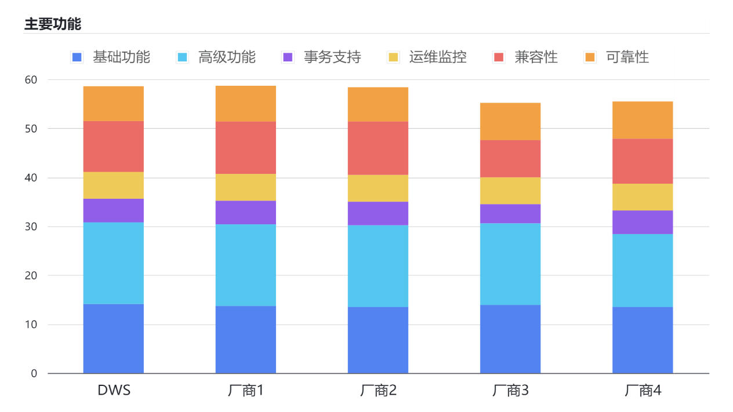
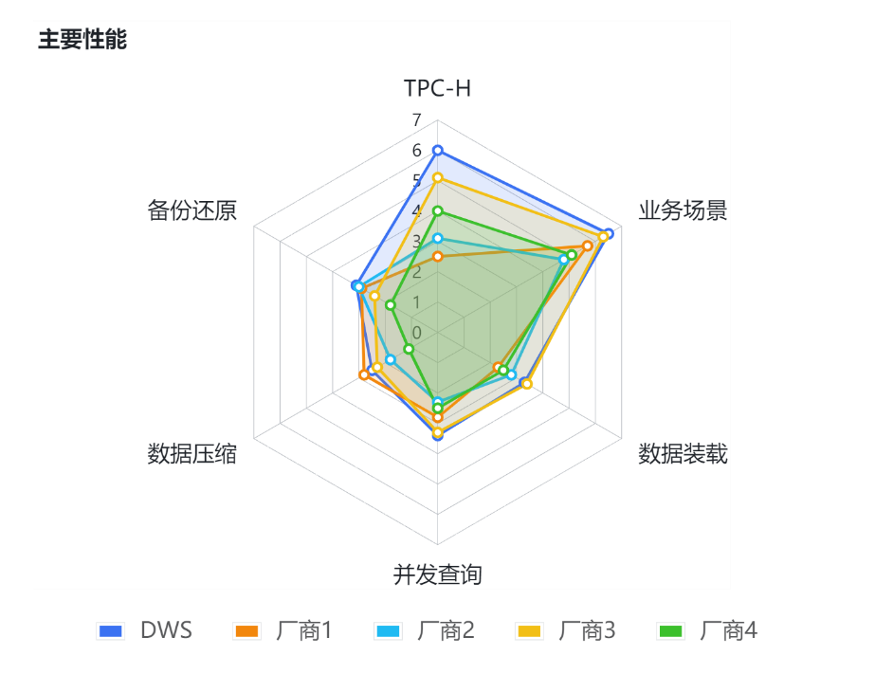
信创改造案例1：某金融机构信创MPP数据库选型
测试总结
根据以上测试结果，可以知道：
在主要功能方面，DWS、厂商1、厂商2的表现较好，事务支持更完整，兼容性更高（迁移更平滑）；
在主要性能方面，DWS和厂商3的表现相较其他厂商更为突出一些，尤其是TPC-H、业务场景、数据装载和并发查询方面；
综合功能和性能的结果，结合实际的需求场景，本次信创MPP数据库选型推荐使用DWS。

Slide 6
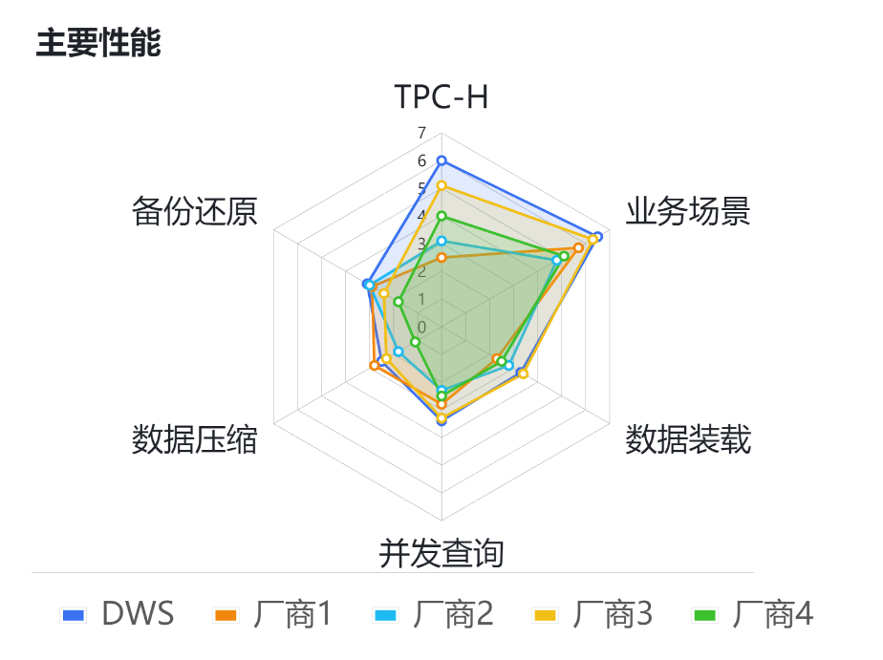
信创改造案例1：某金融机构信创MPP数据库选型
与上一页相同内容！
测试总结
根据以上测试结果，可以知道：
在主要功能方面，DWS、厂商1、厂商2的表现较好，事务支持更完整，兼容性更高；
在主要性能方面，DWS和厂商3的表现相较其他厂商更为突出一些，尤其是TPC-H、业务场景、数据装载和并发查询方面；
综合功能和性能的结果，结合实际的需求场景，本次信创MPP数据库选型推荐使用DWS。

Slide 7
信创改造案例1：某金融机构信创MPP数据库选型
本页案例慎用！
测试大纲
基本功能
高级功能
系统迁移能力
运维管理
数据定义语言DDL
数据模型变更验证
数据操作语言DML
数据控制语言DCL
基本数据类型
全局序列
表连接和子查询
常用系统函数
数据装载
范围分区
列表分区
分区卸载
外部表
列存表
业务场景验证
数据压缩
UDF开发
驱动支持
日志分析
并发能力
资源分配
全文检索
sql性能诊断
DDL自动转换
存储过程自动转换
数据迁移
图形化运维监控
监控指标查询
第三方客户端兼容
第三方BI工具兼容
事务支持
TPC-H
可靠性
事务提交/回滚
读提交支持能力
行级锁
TPC-H标准指标
管理节点故障切换
数据节点故障切换
备份还原

Slide 8
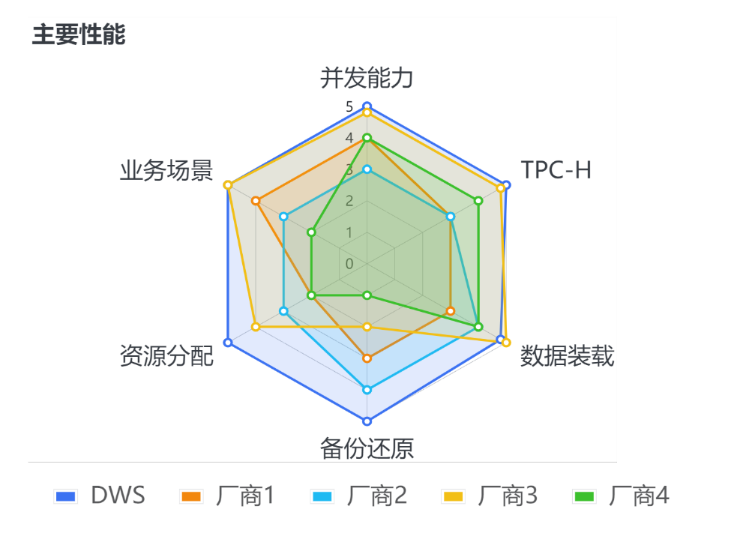
信创改造案例1：某金融机构信创MPP数据库选型
本页案例慎用！
测试总结
根据以上测试结果，可以知道：
在主要功能方面，DWS、厂商1、厂商2的表现较好，事务支持更完整，系统迁移平滑度更高；
在主要性能方面，DWS和厂商3的表现相较其他厂商更为突出一些，尤其是TPC-H、业务场景、数据装载和并发能力方面；
综合功能和性能的结果，结合实际的需求场景，本次信创MPP数据库选型推荐使用DWS。
Notes:
图表数据解读与说明：
在主要功能方面，DWS整体表现中等，其中：
1）基础功能：差异很小，在数据模型变更验证项，DWS性能上具有一定优势；
2）事务支持（行级锁）：厂商3支持较弱；
3）系统迁移功能：厂商3因为异构，整体表现较差，DWS在其数据迁移项上具有一定的性能优势；
4）图形化监控运维和可靠性方面差异不大，DWS因架构不同，在评分指标上表现稍弱一些；
在主要性能方面，DWS整体表现优异，其中：
1）TPC-H：3T数据，22条sql总耗时，平均470s（7min50s），排名第一；
2）业务场景：6个场景，排名均为前3名；
3）资源分配：查询效率下降率仅为6.8%，排名第一；
4）数据装载：155GB（8亿记录数）数据量，耗时1min58s，平均速率达600w记录数/s，排名第二；
5）并发能力：在20并发的场景下，排名第一；

Slide 9
信创改造案例1：某金融机构信创MPP数据库选型
本页案例慎用！
测试总结
根据以上测试结果，可以知道：
在主要功能方面，DWS、厂商1、厂商2的表现较好，事务支持更完整，系统迁移平滑度更高；
在主要性能方面，DWS和厂商3的表现相较其他厂商更为突出一些，尤其是TPC-H、业务场景、数据装载和并发能力方面；
综合功能和性能的结果，结合实际的需求场景，本次信创MPP数据库选型推荐使用DWS。
Notes:
图表数据解读与说明：
在主要功能方面，DWS整体表现中等，其中：
1）基础功能：差异很小，在数据模型变更验证项，DWS性能上具有一定优势；
2）事务支持（行级锁）：厂商3支持较弱；
3）系统迁移功能：厂商3因为异构，整体表现较差，DWS在其数据迁移项上具有一定的性能优势；
4）图形化监控运维和可靠性方面差异不大，DWS因架构不同，在评分指标上表现稍弱一些；
在主要性能方面，DWS整体表现优异，其中：
1）TPC-H：3T数据，22条sql总耗时，平均470s（7min50s），排名第一；
2）业务场景：6个场景，排名均为前3名；
3）资源分配：查询效率下降率仅为6.8%，排名第一；
4）数据装载：155GB（8亿记录数）数据量，耗时1min58s，平均速率达600w记录数/s，排名第二；
5）并发能力：在20并发的场景下，排名第一；

Slide 10
信创改造案例2：某基金公司信创MPP数据库选型
建设背景
现网Greenplum集群遇到性能瓶颈，营销业务与投研业务相互影响；
现网Greenplum集群服务器即将过保；
集团国产化信创改造工作总体要求。
建设目标
首先，解决当前的业务痛点，搭建全新的MPP数据库集群，分隔营销和投研两大业务模块，提升效率，同时也为其他应用提供一个统一的数据分析平台。
其次，根据集团内部的调研结果，结合当下国内信创产业的趋势及政策要求，对MPP数仓进行信创改造，进一步提升软硬件技术的自主可控。
测试目标
通过对华为MPP数据库产品GaussDB(DWS)进行功能、性能、兼容性、典型业务场景及迁移平滑度等多方位的全面测试，为后续项目的建设探索了解决方案，以及技术可行性的验证。

Slide 11
信创改造案例2：某基金公司信创MPP数据库选型
性能表现：典型业务场景

Slide 12
测试结果分析
功能表现（迁移平滑度说明）
测试结果显示，DWS与GP的语法相似度较高，达到90%以上，改动量较少，迁移平滑度较高，能满足实际的业务需求。
功能项 | GP4.x 参考值 | DWS8.1.3 测试结果 | 迁移说明
PG内核版本 | 基于pg8.2，兼容PG生态 | 基于pg9.2.4自研，兼容PG生态 | 除高度兼容pg外，DWS还兼容oracle、mysql和teradata。
SQL支持 | 支持 | 支持 | 大部分语法与GP兼容，只有少部分语法需要调整，如：分布键、数据压缩、分区表等。迁移平滑度较好。
驱动支持 | 支持 | 支持 | 兼容pg驱动及生态，DWS默认使用更安全的sha256加密方式，若需要使用md5加密方式，需要调整DWS的参数配置。
常用数据类型 | 支持 | 支持 | 支持常用的numeric、varchar、text、char、date、time、timestamp等数据类型，其中：dws中varchar以字节计算，nvarchar2以字符计算。
常用系统函数 | 支持 | 支持 | 支持常用的分析函数、转换函数、日期时间处理函数等，改动量极小。
数据压缩 | 支持 | 支持 | 列存表低中高三种压缩级别，一般选择低或中，压缩比常规达到3-5，具体压缩需要看数据特征情况。
行存表 | 支持 | 支持 | 适合高并发短事务的场景，如：点查询、并发增删改等。
列存表 | 支持 | 支持 | 适合分析类场景，如：统计分析、数据仓库等。

Slide 13
测试结果分析
功能表现（迁移平滑度说明）
测试结果显示，DWS与GP的语法相似度较高，达到90%以上，改动量较少，迁移平滑度较高，能满足实际的业务需求。
功能项 | GP4.x 参考值 | DWS8.1.3 测试结果 | 迁移说明
分区表 | 支持列表分区、范围分区、多级分区 | 支持列表分区、范围分区、自动分区管理，不支持多级分区 | 自动分区管理仅范围分区表，分区键仅支持日期/时间类型。
外部表 | 支持 | 支持 | 关键字external需要改为foreign。
存储过程/函数 | 仅支持函数 | 支持函数和存储过程 | 兼容存储过程语法。
负载管理 | 资源队列功能 | 资源负载功能 | 可管理CPU、内存、IO、磁盘空间的资源，与GP资源队列功能类似。
分布式架构 | MPP无共享 | MPP无共享 | 除高度兼容pg外，还兼容oracle、mysql和teradata。
数据load/unload | copy、外部表+gpfdist | copy、外部表+gds | 用法与GP基本一致，学习成本低。
命令行客户端 | psql | gsql | 用法与psql基本一致。支持使用参数开启并发。
系统监控管理工具 | GPCC | FusionInsight Manager | 监控内容更丰富。

Slide 14

呈现数据智能简约之美
Simplified For
上海·复旦软件园·周家嘴路3388号13号楼C01-C04
021-58820906
zhangshu@dataknown.cn
www.dataknown.cn

Slide 15
信创改造案例2：某基金公司信创MPP数据库选型
未完成
性能表现：TPC-H

Slide 16
测试结果分析
未完成
性能表现：数据加载
序号 | 数据文件 | 大小 | 行数 | 列数 | GP表大小 | DWS表大小 | DWS入库时间及速率 （8个并发）
1 | 测试文件1 | 46GB | 328,212,553 | 22 | 10162MB | 4509MB | 00:00:52 | 894.86MB/s | 623.53万记录/s
2 | 测试文件2 | 76GB | 182,701,760 | 43 | 18GB | 19GB | 00:01:23 | 929.91MB/s | 218.31万记录/s
3 | 测试文件3 | 151GB | 303,462,291 | 57 | 32GB | 28GB | 00:02:14 | 1149.06MB/s | 225.51万记录/s
4 | 测试文件4 | 172GB | 633,028,211 | 33 | 53GB | 51GB | 00:03:03 | 961.37MB/s | 345.53万记录/s
5 | 测试文件5 | 184GB | 659,858,174 | 37 | 45GB | 41GB | 00:03:12 | 981.11MB/s | 343.60万记录/s
*注：1）以上测试结果仅供参考，实际加载效率受硬件和可用资源的影响。
2）表大小受产品压缩算法及压缩等级配置影响，所以与GP表现不一致。

Slide 17
信创改造案例1：某金融机构信创MPP数据库选型
已过时，慎用！
主要功能表现
Notes:
图表数据解读与说明：
在主要功能方面，DWS整体表现中等，其中：
1）基础功能：差异很小，在数据模型变更验证项，DWS性能上具有一定优势；
2）事务支持（行级锁）：厂商3支持较弱；
3）系统迁移功能：厂商3因为异构，整体表现较差，DWS在其数据迁移项上具有一定的性能优势；
4）图形化监控运维和可靠性方面差异不大，DWS因架构不同，在评分指标上表现稍弱一些；
在主要性能方面，DWS整体表现优异，其中：
1）TPC-H：3T数据，22条sql总耗时，平均470s（7min50s），排名第一；
2）业务场景：6个场景，排名均为前3名；
3）资源分配：查询效率下降率仅为6.8%，排名第一；
4）数据装载：155GB（8亿记录数）数据量，耗时1min58s，平均速率达600w记录数/s，排名第二；
5）并发能力：在20并发的场景下，排名第一；

Slide 18
信创改造案例1：某金融机构信创MPP数据库选型
已过时，慎用！
主要性能表现
Notes:
图表数据解读与说明：
在主要功能方面，DWS整体表现中等，其中：
1）基础功能：差异很小，在数据模型变更验证项，DWS性能上具有一定优势；
2）事务支持（行级锁）：厂商3支持较弱；
3）系统迁移功能：厂商3因为异构，整体表现较差，DWS在其数据迁移项上具有一定的性能优势；
4）图形化监控运维和可靠性方面差异不大，DWS因架构不同，在评分指标上表现稍弱一些；
在主要性能方面，DWS整体表现优异，其中：
1）TPC-H：3T数据，22条sql总耗时，平均470s（7min50s），排名第一；
2）业务场景：6个场景，排名均为前3名；
3）资源分配：查询效率下降率仅为6.8%，排名第一；
4）数据装载：155GB（8亿记录数）数据量，耗时1min58s，平均速率达600w记录数/s，排名第二；
5）并发能力：在20并发的场景下，排名第一；

Slide 19
信创改造案例1：某金融机构信创MPP数据库选型
已过时，慎用！
测试总结
根据以上测试结果，可以知道：
在主要功能方面，DWS、厂商1、厂商2的表现较好，事务支持更完整，兼容性更高；
在主要性能方面，DWS和厂商3的表现相较其他厂商更为突出一些，尤其是TPC-H、业务场景、数据装载和并发查询方面；
综合功能和性能的结果，结合实际的需求场景，本次信创MPP数据库选型推荐使用DWS。

Slide 20
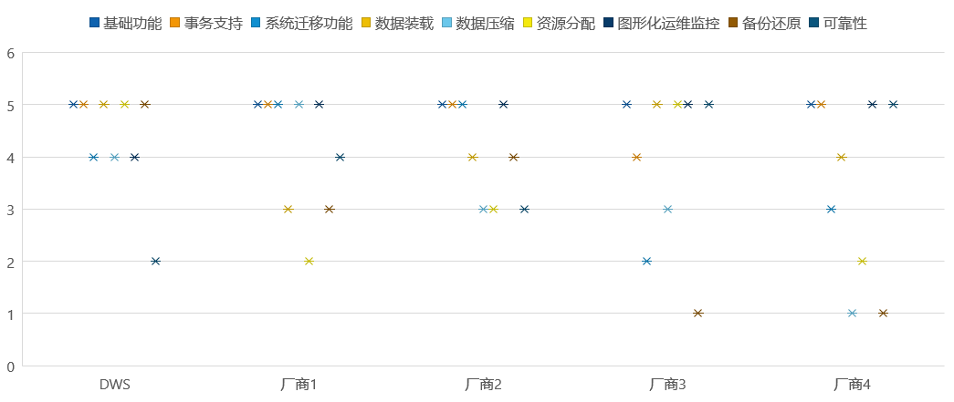
已过时，慎用！
GaussDB(DWS) 功能表现.

Slide 21
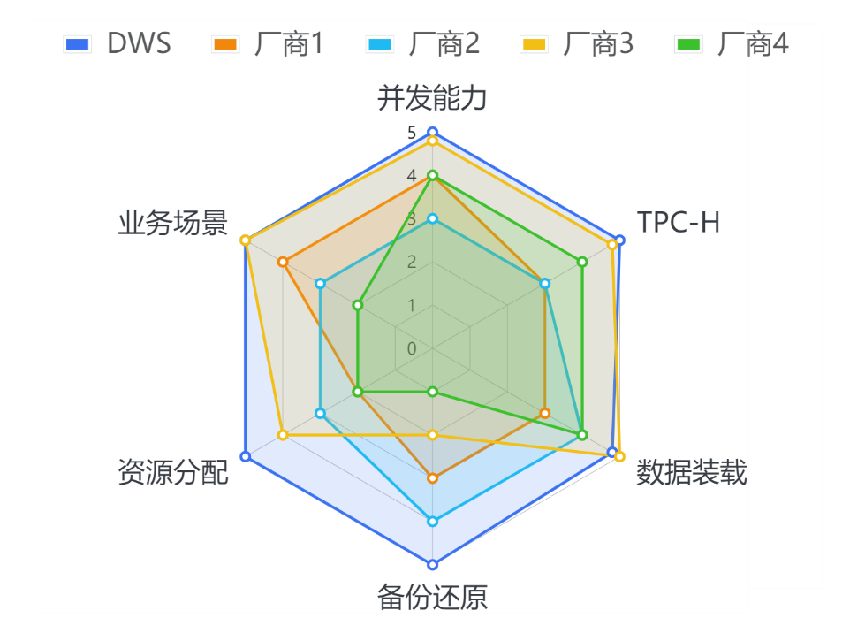
已过时，慎用！
GaussDB(DWS) 性能表现.
1st
1st
(6个用例,排名均前3名).
(3TB,平均7min50s).
6.8%
118s
(查询效率下降率).
(155GB,8亿记录数).
(全量备份还原、增量备份还原、压缩备份、加密备份均排名前2)

